Slide 1
Kutane Leishmaniose
OA Dr. Jakob SCHNEDL
Heeresspital WIEN
Dermatologische Abteilung
Leiter: Prim. Dr. Gerhard MOOSEDER
Haut und Leber
Gesellschaft der Ärzte - 14.05.2008

Slide 2
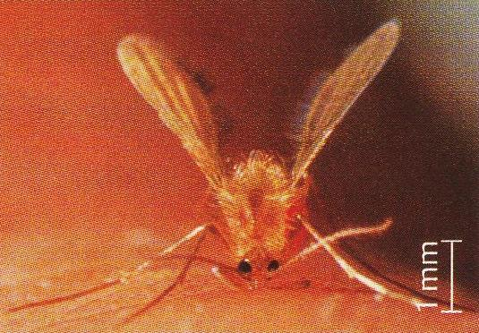
Erreger
Protozoen der Gattung Leishmania
Vektor
Stechmücken („sand flies“) der Gattungen Phlebotomus (alte Welt) bzw. Lutzomyia (neue Welt)
Reservoir
Hundeartige, Nagetiere, Opposums, Faultiere, Ameisenbären…

Slide 3
Formen der kutanen Leishmaniose
(rein) kutane Leishmaniose (KL)
mukokutane Leishmaniose (MKL)
diffuse kutane Leishmaniose (DKL)
rezidivierende (kutane) Leishmaniose (LR)
post-Kala-Azar dermales Leishmanoid (PKDL)
Inzidenz
~ 2,4 Millionen/Jahr weltweit (≥ 90% KL und MKL¹⁾; viszerale Leishmaniose (VL) < 10%)

Slide 4
Erreger der kutanen Leishmaniose
alte Welt:
Leishmania (L.) tropica (KL, LR (VL)), L. major (KL (MKL)), L. aethiopica (KL, DKL)
neue Welt:
L. (Viannia) brasiliensis, L. guyanensis, L. panamanensis (alle KL und MKL)
L. mexicana, L. amazonensis, L. garnhami, L. pifanoi, L. peruviana (KL, ganz selten DKL)

Slide 5
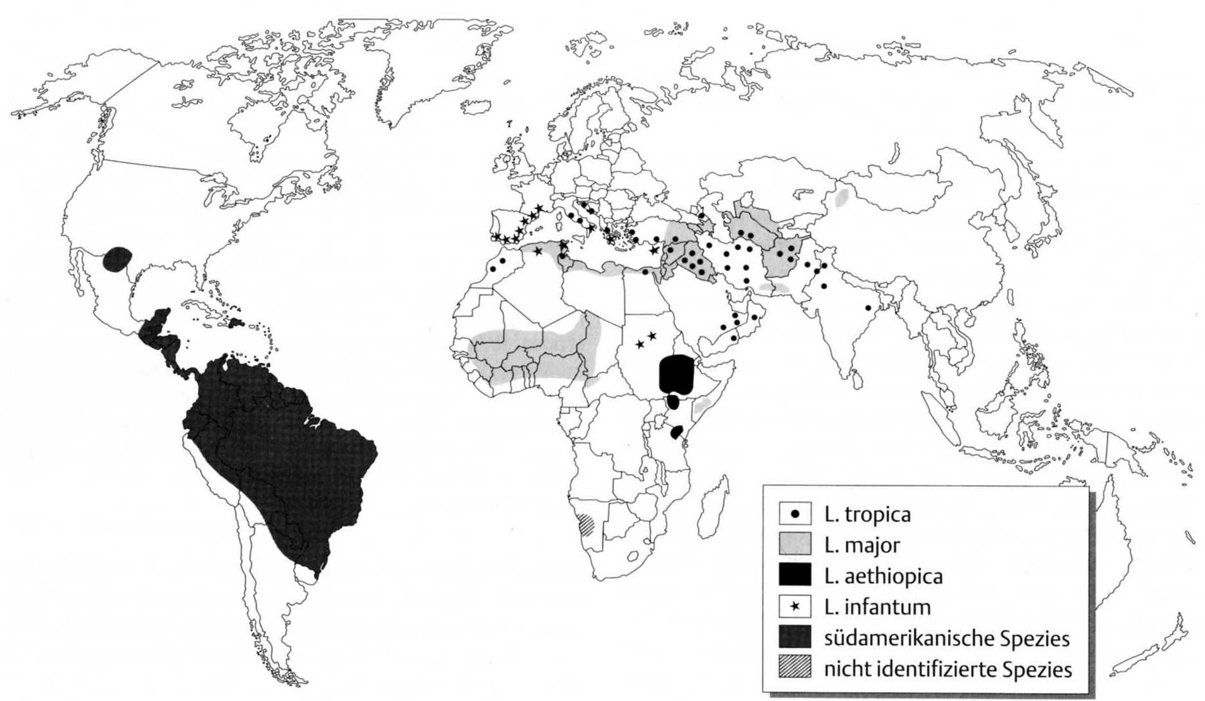
Verbreitung der kutanen Leishmaniose
45°N bis 30°S, bis 3000m Seehöhe
Tropische und subtropische Klimate
Lang, Löscher: Tropenmedizin in Klinik und Praxis, 3. Auflage, Thieme Verlag

Slide 6
Klinik der kutanen Leishmaniose
2-8 Wochen nach Infektion Entwicklung einer granulomatösen Entzündung an der Inokulations-stelle, oft Entstehen eines Ulcus
wenig schmerzhaft (wenn nicht superinfiziert)
teilweise Tochterläsionen
Lymphknotenschwellung
Systemzeichen selten

Slide 7
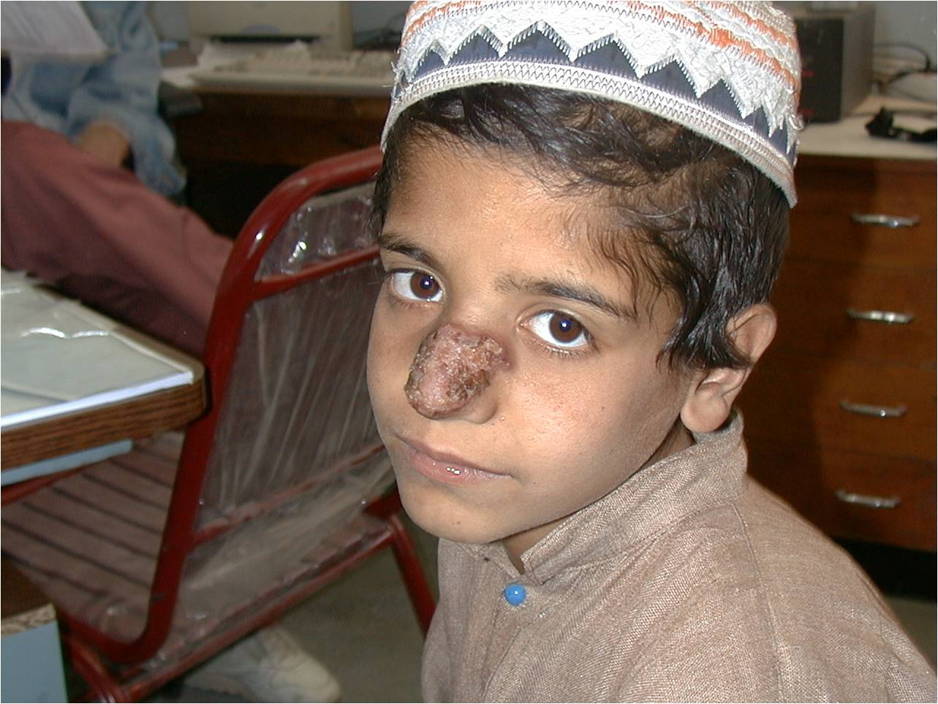
© Gerhard MOOSEDER

Slide 8
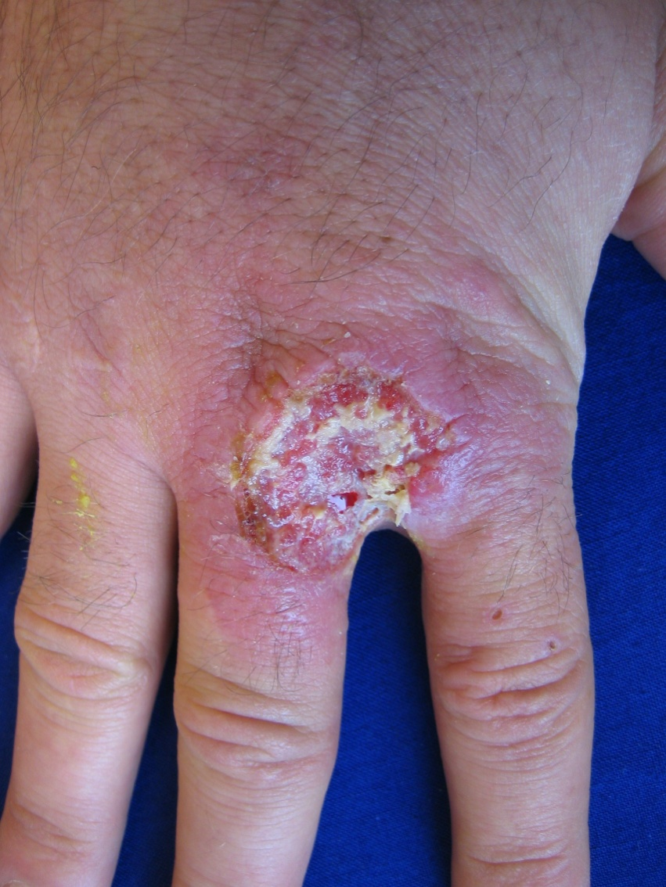
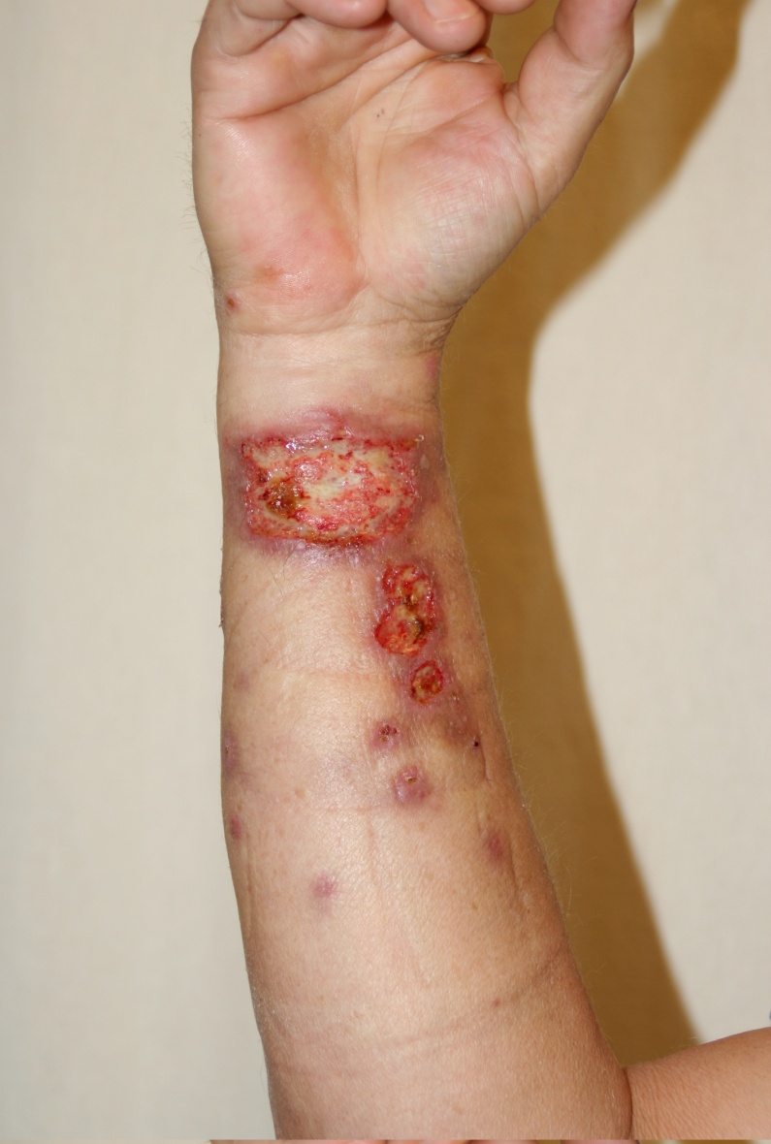
© Stefan WÖHRL

Slide 9
Verlauf ohne Therapie
meist Spontanheilung nach 4-18 Monaten
teilweise starke Vernarbung
bei Infektion mit Vertretern des L. brasiliensis-Komplexes Gefahr der Entwicklung einer mukokutanen Leishmaniose
Risiko wahrscheinlich im einstelligen Prozentbereich ²⁾
Destruktionen im HNO-Bereich durch lympho- und hämatogene Streuung
MKL kann noch Jahre nach Infektion auftreten, auch nach Abheilung der ursprünglichen KL!!!

Slide 10
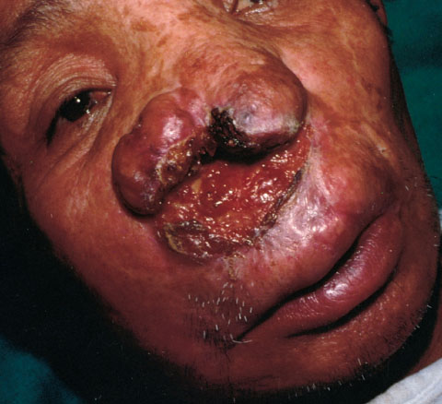
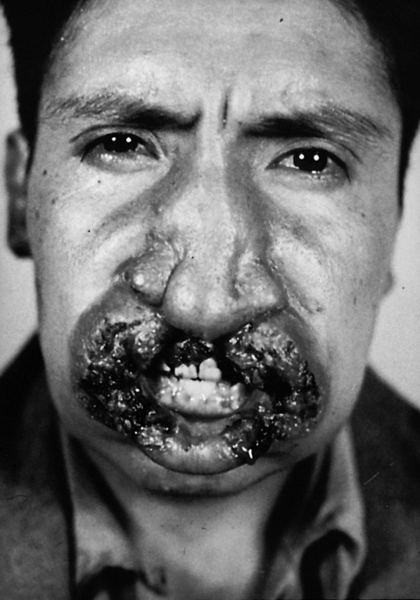
Mukokutane Leishmaniose
© Fitzpatrick‘s Dermatology in General Medicine, 5th Edition, McGraw-Hill
© Uniformed Services University

Slide 11
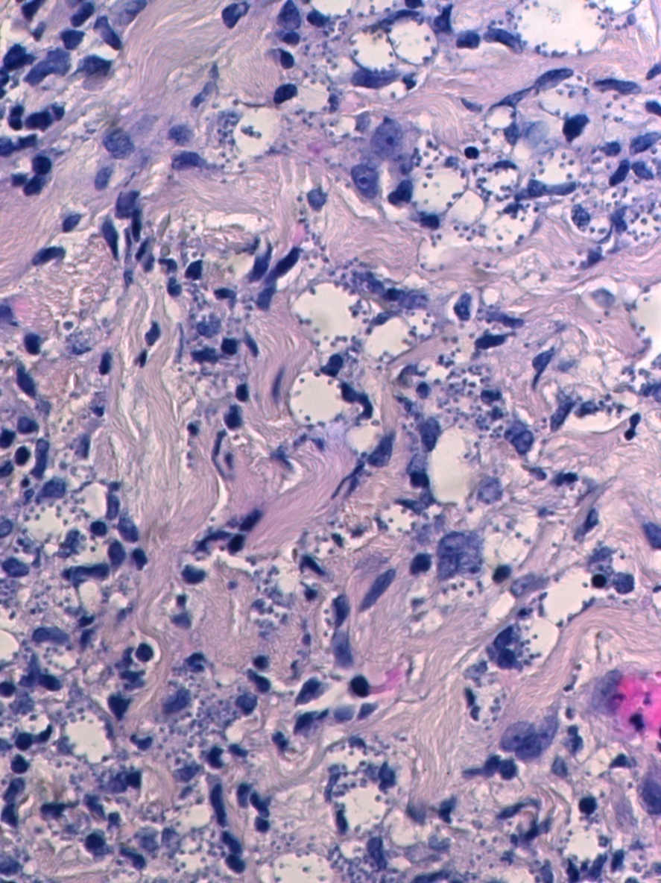
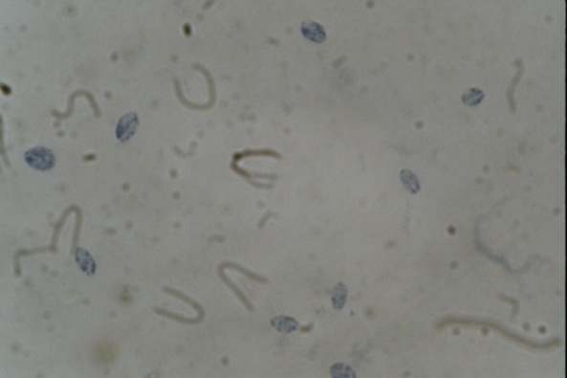
Diagnostik
Klinik, Anamnese
Histologie:
Gewebsabstrich:
PCR (aus Biopsat, möglichst nativ)
10µm

Slide 12
Therapie
Lokaltherapie
Systemtherapie
Indikationen zur Systemtherapie:
bewiesene oder nicht ausschließbare Infektion mit einem Vertreter des L. brasiliensis-Komplexes (Risiko einer mukokutanen Leishmaniose)
Multiple Läsionen, v.a. in problematischer Lokalisation (Gesicht! Narbenbildung!)
Diffuse kutane Leishmaniose, post-Kala-Azar dermales Leishmanoid, Leishmaniosis recidivans

Slide 13
Lokaltherapie
Exzision (kleine Einzelläsionen)
Paromomycin 15% okklusiv (+ Urea 10%)
Kryotherapie
Lokale Unterspritzung mit 5-wertigen Antimon-Präparaten (höchste Effektivität)

Slide 14
Systemtherapie
Effektivität einzelner Substanzen regional höchst unterschiedlich!
Systemtherapien von fraglichem Wert:
Azolantimykotika
Dapson, Allopurinol, IFN, Benzodiazepine …
gesichert effektive Systemtherapien:
5-wertige Antimonpräparate
Pentamidin
Amphotericin B
Miltefosin

Slide 15
Azolantimykotika
Literatur widersprüchlich ³⁾: gute Effektivität (z.B. Itrakonazol 2x100mg über 6-8 Wochen ⁴⁾), aber auch Effektivität nicht über der Spontanheilungs-rate ⁵⁾
Berichte, die die Effektivität belegen, beziehen sich auf kutane Leishmaniosen mit voraus-sichtlich benignem Verlauf (alte Welt, oder L. mexicana-Komplex) – keine Daten für L. brasiliensis-Komplex

Slide 16
5-wertige Antimonpräparate
Natrium-Stibogluconat (Pentostam®, Glaxo) und n-Methyl-Glucamin (Glucantime®, Aventis)
bis vor wenigen Jahren einzige effektive Systemtherapie, billig (US$ 27-150,-/Patient)
zunehmende Resistenzraten ³⁾ ⁴⁾ ⁶⁾
sehr unangenehmer Verabreichungsmodus (z.B. Pentostam® 10-20mg/kg KG 1x tgl. i.m. über 20 Tage, max. 850mg/d = 8,5ml/Tag i.m.!!!)
hohe lokale und systemische Toxizität (u.a. Herz! – teilweise tödliche Zwischenfälle)
in Ö, D, CH nicht erhältlich

Slide 17
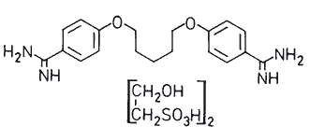
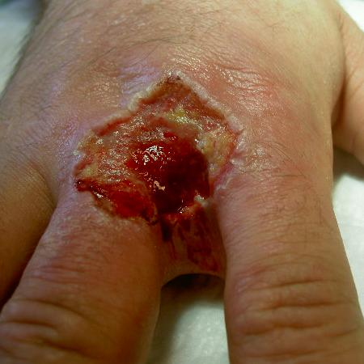
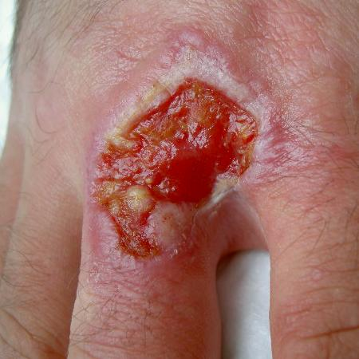
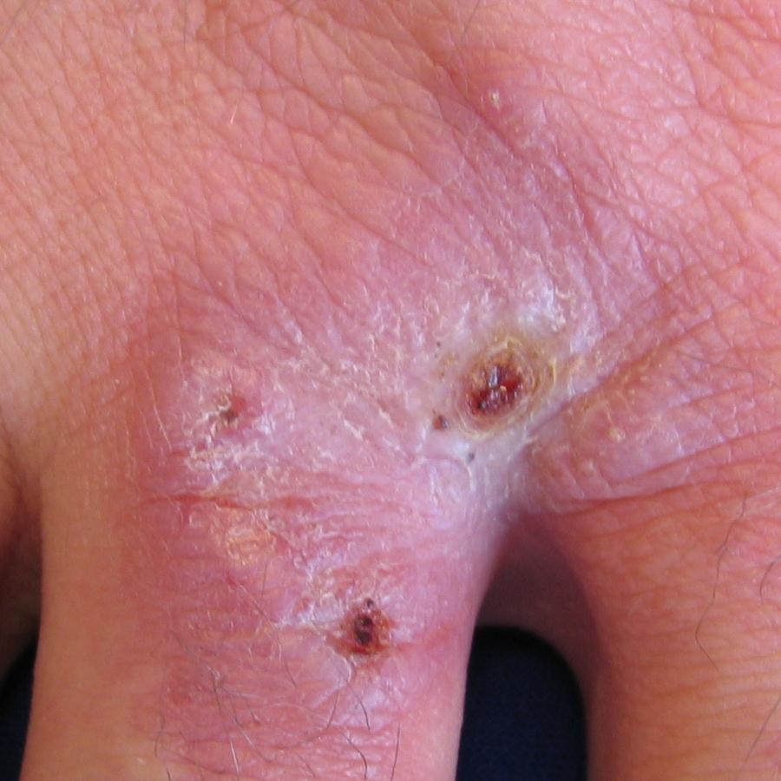
Pentamidin
Pentacarinat®
3-4x alle 2 Tage 3-4mg/kg KG i.v. mindestens gleich gut, meist besser wirksam als Antimon-präparate ⁷⁾⁻¹⁴⁾
wesentlich geringere Nebenwirkungen
Ausgangsbefund Tag 3 Tag 18

Slide 18
Amphotericin B
vergleichbar effektiv wie Pentamidin ³⁾ ¹⁵⁾ ¹⁶⁾ ¹⁷⁾
unterschiedlichste Dosierungen, z.B.
0,5mg/kg KG/Tag i.v. 1x tgl. über 14 Tage
3mg/kg KG/Tag i.v. Tage 1-5 und 10
konventionelles Amphotericin B toxisch
liposomales Amphotericin B sehr teuer, aber einziges Medikament, dass in Schwangerschaft nicht kontraindiziert ist

Slide 19
Miltefosin
Impavido®, Zentaris, Zytostatikum
100mg/die (max. 2,5mg/kg KG) p.o. über 28 Tage
erste orale und damit ambulante Therapie
höchste Effektivität bei viszeraler, kutaner und mukokutaner Leishmaniose, auch bei Therapieversagern und HIV-Koinfektion ¹⁷⁾ ⁻ ²³⁾ (Datenmaterial bei KL und MKL noch begrenzt)
mildes Nebenwirkungsprofil (v.a. gastrointestinale Beschwerden)

Slide 20
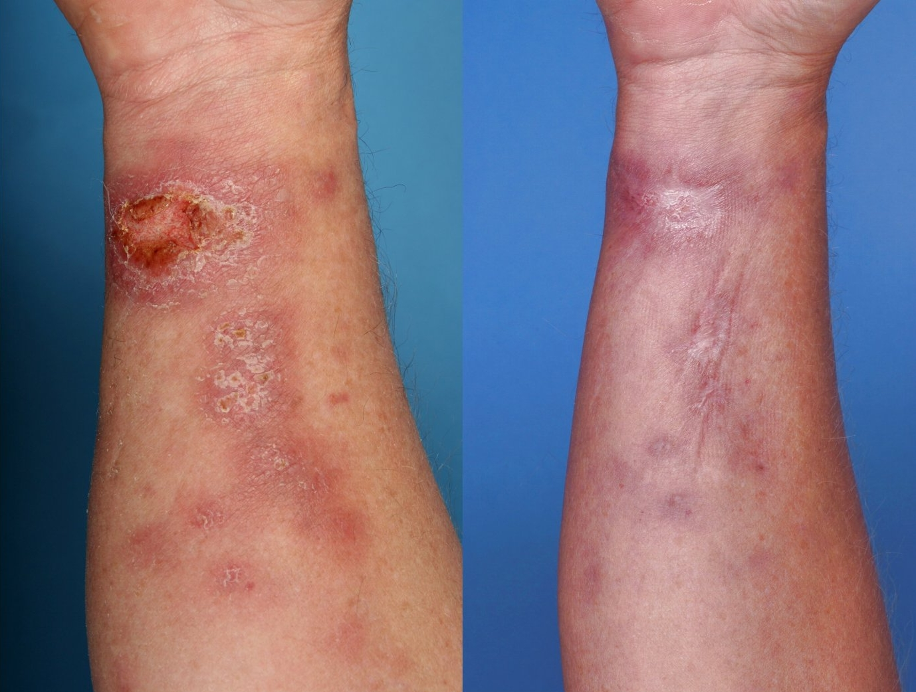
Miltefosin
© Stefan WÖHRL

Slide 21
Danke für die Aufmerksamkeit!

Slide 22
References:
1) Miltefosine: oral treatment of leishmaniasis. Soto J, Soto P.
Expert Rev Anti Infect Ther. 2006 Apr;4(2):177-85.
2) Am J Trop Med Hyg. 2006 Aug;75(2):267-9.
Concomitant early mucosal and cutaneous leishmaniasis in Brazil.
Boaventura VS, et al.
3) Treatment of mucosal leishmaniasis in Latin America: systematic review.
Amato VS, Tuon FF, Siqueira AM, Nicodemo AC, Neto VA.
Am J Trop Med Hyg. 2007 Aug;77(2):266-74.
4) Comparison of oral itraconazole and intramuscular meglumine antimoniate in the treatment of cutaneous leishmaniasis.
Saleem K, Rahman A.
J Coll Physicians Surg Pak. 2007 Dec;17(12):713-6.
5) A randomized, double-blind, placebo-controlled clinical trial of itraconazole in the treatment of cutaneous leishmaniasis. Nassiri-Kashani M., et al.
J Eur Acad Dermatol Venereol. 2005 Jan;19(1):80-3.
6) Glucantime-resistant Leishmania tropica isolated from Iranian patients with cutaneous leishmaniasis are sensitive to alternative antileishmania drugs.
Hadighi R, et al.
Parasitol Res. 2007 Oct;101(5):1319-22.

Slide 23
A comparative study between the efficacy of pentamidine isothionate given in three doses for one week and N-methil-glucamine in a dose of 20mgSbV/day for 20 days to treat cutaneous leishmaniasis
de Paula CD, et al.
Rev Soc Bras Med Trop. 2003 May-Jun;36(3):365-71.
8) Management of American cutaneous leishmaniasis. Outcome apropos of 326 cases treated with high-dose pentamidine isethionate
Lightburn E, et al.
Med Trop (Mars). 2003;63(1):35-44.
Pentamidine, the drug of choice for the treatment of cutaneous leishmaniasis in Surinam.
Lai A Fat EJ, et al.
Int J Dermatol. 2002 Nov;41(11):796-800.
10) Treatment of mucocutaneous leishmaniasis with pentamidine isothionate
Amato V, et al.
Ann Dermatol Venereol. 1998 Aug;125(8):492-5.
Treatment of New World cutaneous and mucosal leishmaniases.
Berman JD. Walter Reed Army Institute of Research, Washington, DC.
Clin Dermatol. 1996 Sep-Oct;14(5):519-22.
Successful treatment of Colombian cutaneous leishmaniasis with four injections of pentamidine.
Soto J, et al.
Am J Trop Med Hyg. 1994 Jan;50(1):107-11.

Slide 24
13) Evaluation of pentamidine for the treatment of cutaneous leishmaniasis in Colombia.
Soto-Mancipe J, et al.
Clin Infect Dis. 1993 Mar;16(3):417-25.
Treatment of New World cutaneous leishmaniasis--a systematic review with a meta-analysis.
Tuon FF, Amato VS, Graf ME, Siqueira AM, Nicodemo AC, Amato Neto V.
Int J Dermatol. 2008 Feb;47(2):109-24.
15) Successful liposomal amphotericin B treatment of Leishmania braziliensis cutaneous leishmaniasis. Brown M, et al.
Br J Dermatol. 2005 Jul;153(1):203-5.
16) Liposomal amphotericin B in comparison to sodium stibogluconate for cutaneous infection due to Leishmania braziliensis.
Solomon M, Baum S, Barzilai A, Scope A, Trau H, Schwartz E.
J Am Acad Dermatol. 2007 Apr;56(4):612-6.
Cutaneous leishmaniasis: current and future management.
Hepburn NC.
Expert Rev Anti Infect Ther 2003; 1: 563–570.
18) Miltefosine to treat leishmaniasis.
Berman J.
Expert Opin Pharmacother. 2005 Jul;6(8):1381-8.

Slide 25
19) Treatment of New World cutaneous leishmaniasis with miltefosine.
Soto J, Berman J.
Trans R Soc Trop Med Hyg. 2006 Dec;100 Suppl 1:S34-40.
20) Miltefosine: oral treatment of leishmaniasis.
Soto J, Soto P.
Expert Rev Anti Infect Ther 2006; 4: 177–185.
Advances in leishmaniasis.
Murray HW, Berman JD, Davies CR, Saravia NG.
Lancet 2005; 366: 1561–1577.
Miltefosine, an oral agent, for the treatment of Indian visceral leishmaniasis.
Jha TK, Sundar S, Thakur CP et al.
N Engl J Med 1999; 341: 1795–1800.
Treatment of American cutaneous leishmaniasis with miltefosine, an oral agent.
Soto J, Toledo J, Gutierrez P et al.
Clin Infect Dis 2001; 33: E57–E61
Successful treatment of a married couple for American leishmaniasis with miltefosine.
Wöhrl S, Schnedl J, Auer H, Walochnik J, Stingl G, Geusau A.
J Eur Acad Dermatol Venereol. 2008 Feb;22(2):258-9.
Cutaneous leishmaniasis – an import from Belize.
Schnedl J, Auer H, Fischer M, Tomaso H, Pustelnik T, Mooseder G.
Wien Klin Wochenschr 2007; 119 Suppl 3: 102-5.

